Slide 1

শুভেচ্ছা

Slide 2

পরিচিতি
বিষয় পরিচিতি
বিষয়ঃ বিজ্ঞান
শ্রেণিঃ ৭ম
শিক্ষক পরিচিতি
তাপস কুমার মল্লিক
আই ডি নং- ১৪২,
সহকারি শিক্ষক (বিজ্ঞান),
খানাবাড়ী মাধ্যমিক বালিকা বিদ্যালয়, কুয়েট, খুলনা ।

Slide 3
শিখনফল
এই পাঠ শেষে শিক্ষার্থীরা-
দূষিত পানি কী তা বলতে পারবে।
⇦ পানি দূষণের উৎস উল্লেখ করতে পারবে।
⇦ পানি দূষণের কারণ ব্যাখ্যা করতে পারবে।

Slide 4
এসো আমরা দু’টি ছবি দেখি

Slide 5
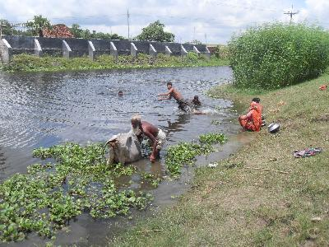

Slide 6
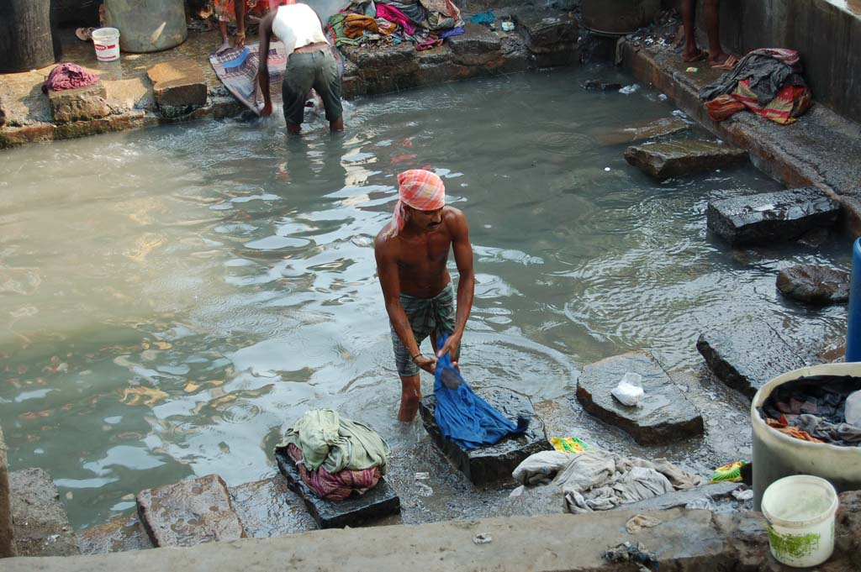

Slide 7
উপরের ছবিতে তোমরা কি দেখতে পেলে?

Slide 8
পানি দূষণ

Slide 9
এসো আমরা আরো কিছু ছবি লক্ষ্য করি

Slide 10
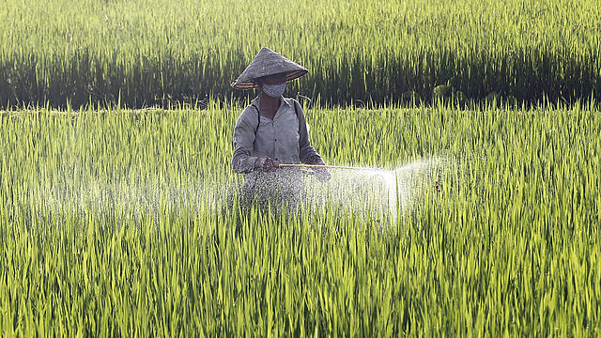

Slide 11
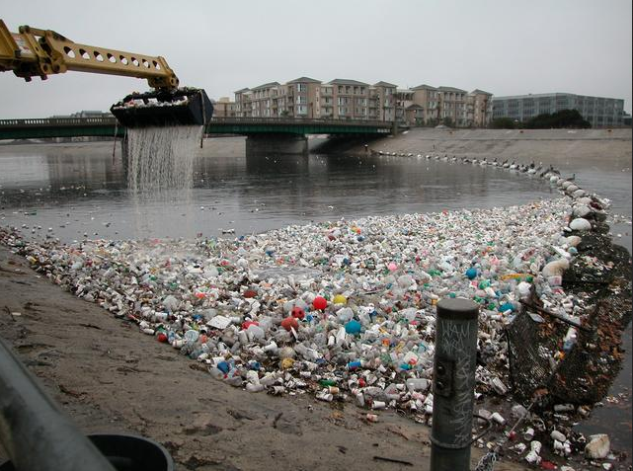

Slide 12
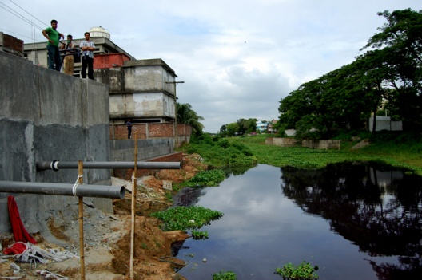

Slide 13
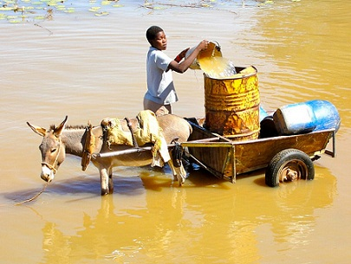

Slide 14
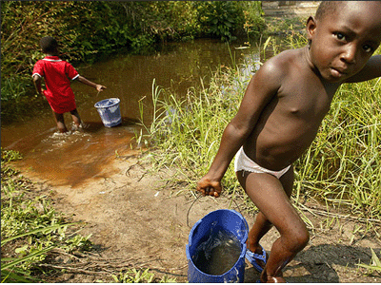

Slide 15
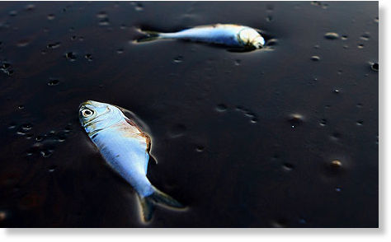

Slide 16
জোড়ায় কাজ
উক্ত ছবিগুলিতে কি কি উপায়ে পানিদূষণ দেখানো হয়েছে তা পাশাপাশি দুই জনে মিলে লিখ।

Slide 17
এবার এসো আমরা একটি ভিডিও দেখি

Slide 18
এসো আমরা আরো কয়েকটি ছবি দেখি

Slide 19
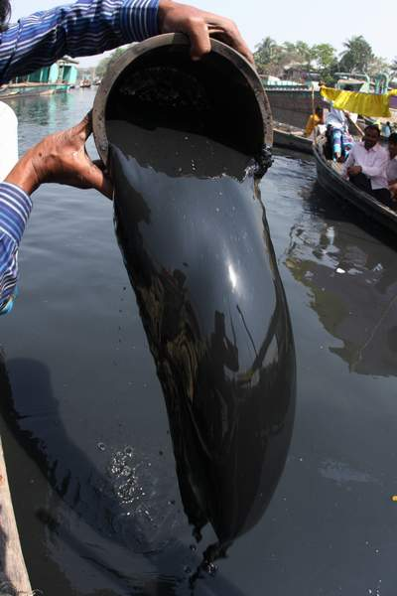

Slide 20
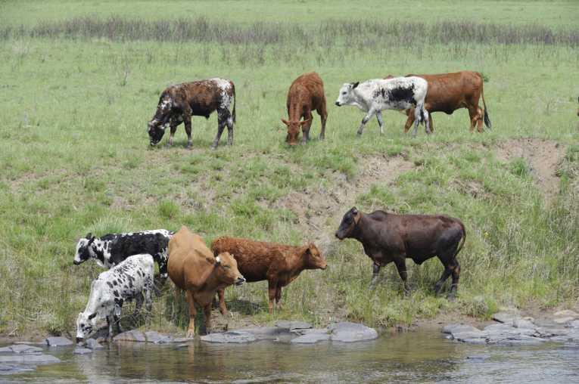

Slide 21
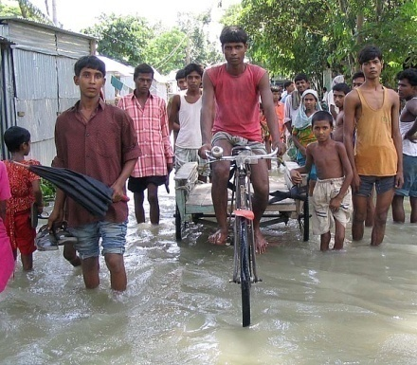

Slide 22
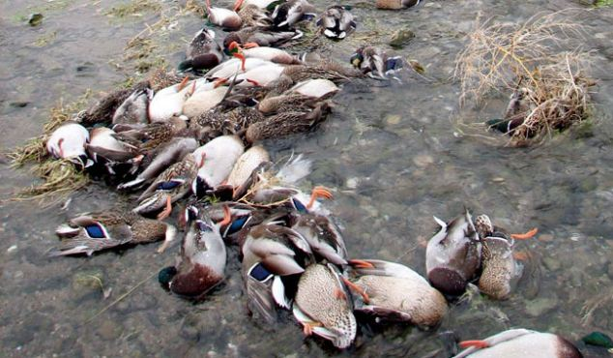

Slide 23
দলীয় কাজ
কর্মপত্র-১
পানি দুষণের বিভিন্ন কারণ লেখ।
কর্মপত্র-২
পানি দুষণের বিভিন্ন উৎসের নাম লেখ।

Slide 24
মূল্যায়ন
~ দূষিত পানি কী?
~ পানি দূষণের ৪ টি কারণ বল।
~ পানি দূষণের ৪ টি উৎসের নাম বল।
~ পানি কেন দূষিত হয়?

Slide 25
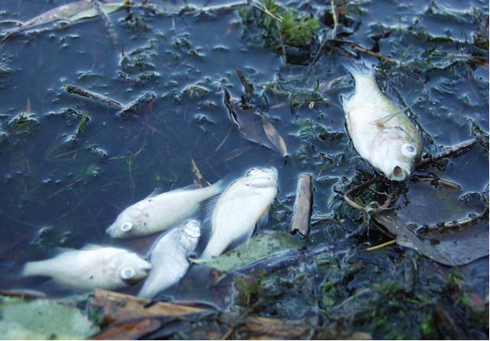
বাড়ির কাজ
ক) পানি দূষণ কী?
খ) পানি দূষণের কারণ ব্যাখ্যা কর।
গ) উদ্দীপকের মাছগুলো কী ধরনের সমস্যার সম্মুখীন হয়েছে কারণসহ ব্যাখ্যা কর।
ঘ) কী পদক্ষেপ গ্রহণ করলে উদ্দীপকের পরিবেশের ভারসাম্য রক্ষা পাবে বিশ্লেষণ কর।

Slide 26
ধন্যবাদ

